Slide 2
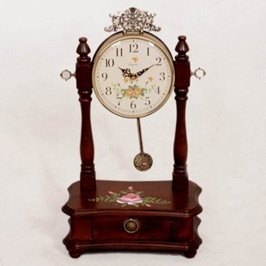

Slide 3
BÀI 4: DAO ĐỘNG TẮT DẦN
DAO ĐỘNG CƯỠNG BỨC
I. Dao động tắt dần
II. Dao động duy trì
III. Dao động cưỡng bức
IV. Hiện tượng cộng hưởng

Slide 4
I. DAO ĐỘNG TẮT DẦN
Thế nào là dao động tắt dần?
2. Nguyên nhân của dao động tắt dần?
3. Ứng dụng?

Slide 6
I. DAO ĐỘNG TẮT DẦN
Thế nào là dao động tắt dần?
→ Dao động tắt dần là dao động có biên độ giảm dần theo thời gian.
2. Nguyên nhân của dao động tắt dần:
→ Do ma sát làm năng lượng dao động giảm → Biên độ dao động giảm
3. Ứng dụng: thiết bị đóng cửa tự động, lò xo giảm xóc…

Slide 7
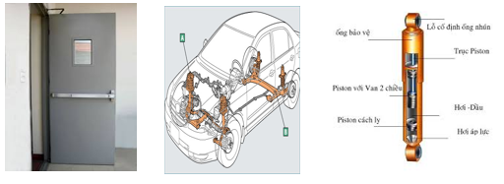

Slide 8
II. DAO ĐỘNG DUY TRÌ
Dao động duy trì là dao động mà người ta đã cung cấp cho hệ một phần năng lượng đúng bằng phần năng lượng bị tiêu hao do ma sát để biên độ dao động không đổi mà không làm thay đổi chu kỳ dao động riêng của hệ
Ví dụ: dao động của quả lắc đồng hồ

Slide 9
III. DAO ĐỘNG CƯỠNG BỨC
Thế nào là dao động cưỡng bức?
→ Dao động cưỡng bức là dao động chịu tác dụng của ngoại lực cưỡng bức tuần hoàn
2. Đặc điểm của dao động cưỡng bức:
Biên độ dao động không đổi
Tần số dao động cưỡng bức bằng tần số của ngoại lực
Biên độ dao động cưỡng bức phụ thuộc vào biên độ ngoại lực, độ chênh lệch giữa tần số ngoại lực và tần số riêng của hệ

Slide 10
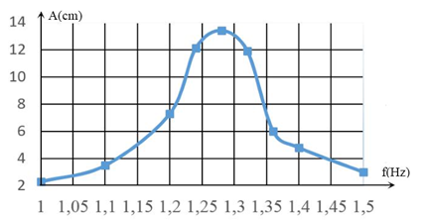
f_{o} = 1,28 Hz

Slide 11
IV. HIỆN TƯỢNG CỘNG HƯỞNG
Định nghĩa: Cộng hưởng là hiện tượng biên độ dao động cưỡng bức tăng nhanh đến giá trị cực đại khi tần số lực cưỡng bức bằng tần số dao động riêng của hệ.
A_{max} ↔ f_{F} = f_{o}, T_{F} = T_{o}, ω_{F} = ω_{o}
2. Giải thích:
Khi f_{F} = f_{o} thì hệ được cung cấp năng lượng một cách nhịp nhàng, đúng lúc → Biên độ dao động tăng dần.
Khi tốc độ cung cấp năng lượng bằng tốc độ tiêu hao năng lượng thì biên độ dao động đạt giá trị lớn nhất và không đổi.

Slide 14
IV. HIỆN TƯỢNG CỘNG HƯỞNG
Định nghĩa:
2. Giải thích:
3. Tầm quan trọng của cộng hưởng

Slide 17
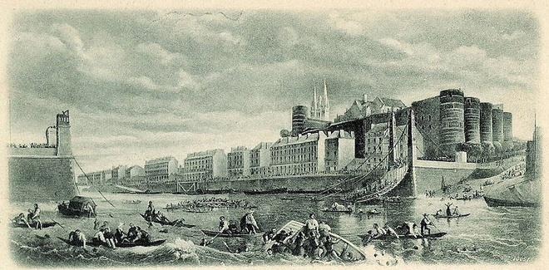
Những vụ sập cầu thảm khóc trong Lịch sử

